Slide 1
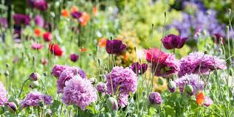
স্বাগতম

Slide 2

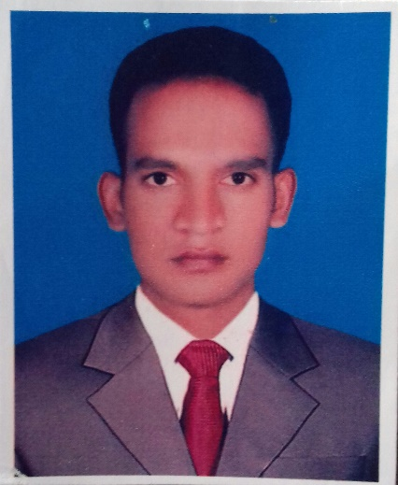

শিক্ষক পরিচিতি
পাঠ পরিচিতি
মুঞ্জুরুল ইসলাম
শকারি শিক্ষক (বাংলা)
এম এ , বিএড,বিপিএড
পাটুলীপাড়া উচ্চ বিদ্যালয়
ভাঙ্গুড়া,পাবনা।এম,এ,
বাংলা প্রথম পত্র
( গদ্য)
নবম ও দশম শ্রেণি
সময়ঃ ৪৫ মিনিট

Slide 3
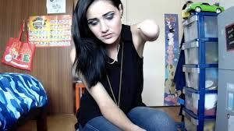
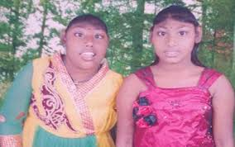
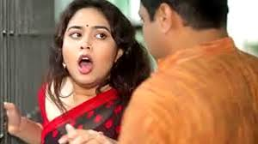
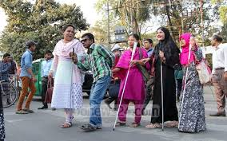
নিচের ছবিগুলো লক্ষ্য করি
মানসিক প্রতিবন্ধী
শারীরিক প্রতিবন্ধী
বাক প্রতিবন্ধী
দৃষ্টি প্রতিবন্ধী

Slide 4
আজকের পাঠ
সুভা
রবীন্দ্রনাথ ঠাকুর
১ম দিন (১৩ ও ১৪ পৃষ্ঠা)

Slide 5
পাঠ শেষে শিক্ষার্থীরা---
লেখক পরিচিতি বলতে পারবে
কঠিন শব্দের অর্থ বলতে পারবে।
সুভার পিতা মাতার দুশ্চিন্তার কারণ ব্যাখ্যা করতে পারবে।
সুভা কিভাবে প্রকৃতির সাথে মিশে থাকে তা আলোচনা করতে পারবে ।

Slide 6
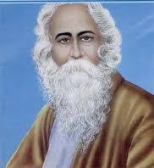
জন্ম
.`
২৫শে বৈশাখ ১২৬৮ সাল(৭ই মে ১৮৬১ খ্রি. )কলকাতার জোড়াসাঁকোর ঠাকুর পরিবারে জন্ম গ্রহণ করেন।
মানসী,সোনার তরী,চিত্রা,কল্পনা,ক্ষণিকা,
বলাকা পুনশ্চ,চোখের বালি,গোরা,ঘরে বাইরে,যোগাযোগ,শেষের কবিতা,বিসর্জন,ডাকঘর,রক্ত কবরী
পিতা মহর্ষি দেবেন্দ্রনাথ ঠাকুর এবং পিতা মহ প্রিন্স দ্বারকানাথ ঠাকুর
১৯১৩ সালে গীতাঞ্জলি কাব্যের জন্য
কাব্য,ছোট গল্প,উপন্যাস,নাটক,প্রবন্ধ,গান ইত্যাদি
১৫ বছর বয়সে বনফুল
২২শে শ্রাবণ ১৩৪৮ সাল (৭ই আগস্ট ১৯৪১খ্রি.)
মৃত্যু
পিতৃ পরিচয়
কবি পরিচিতি
উল্লেখযোগ্য গ্রন্থ
প্রথম কাব্য
রবীন্দ্রনাথ ঠাকুর
রচনার বিষয়
নোবেল লাভ

Slide 7
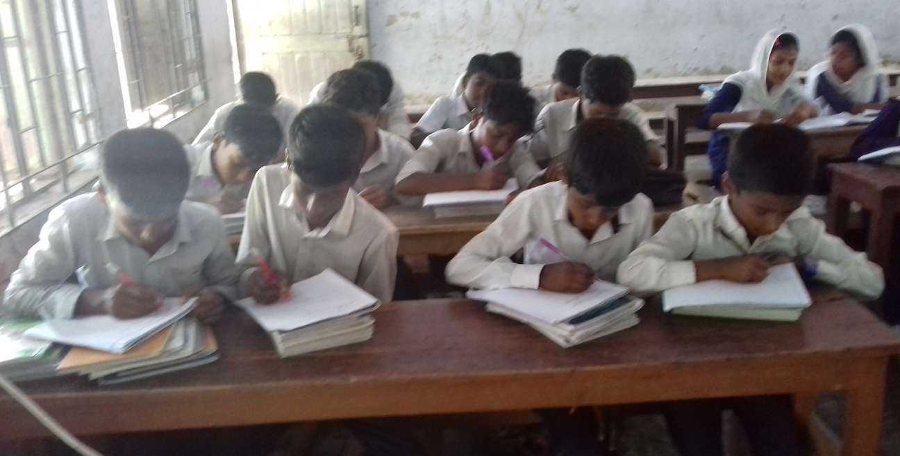
একক কাজ
1. কত সালে রবীন্দ্রনাথ ঠাকুর জন্মগ্রহণ করেন ?
২. রবীন্দ্রনাথ ঠাকুরের প্রথম কাব্যের নাম কী?
৩. কোন কাব্যের জন্য রবীন্দ্রনাথ ঠাকুর নোবেল পুরস্কার লাভ করেন?

Slide 8
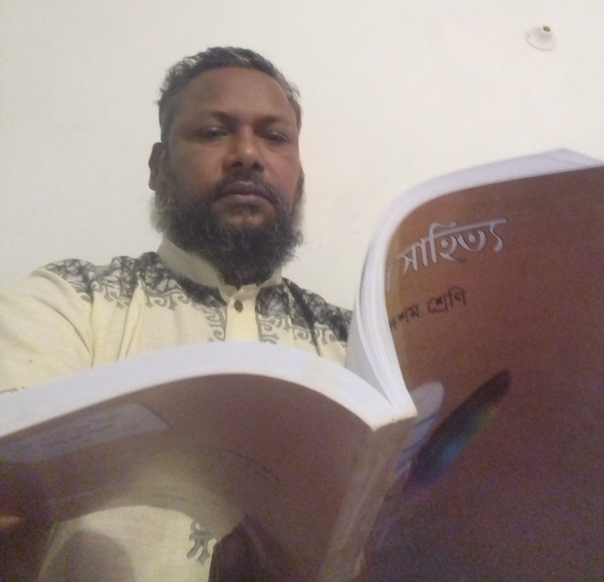
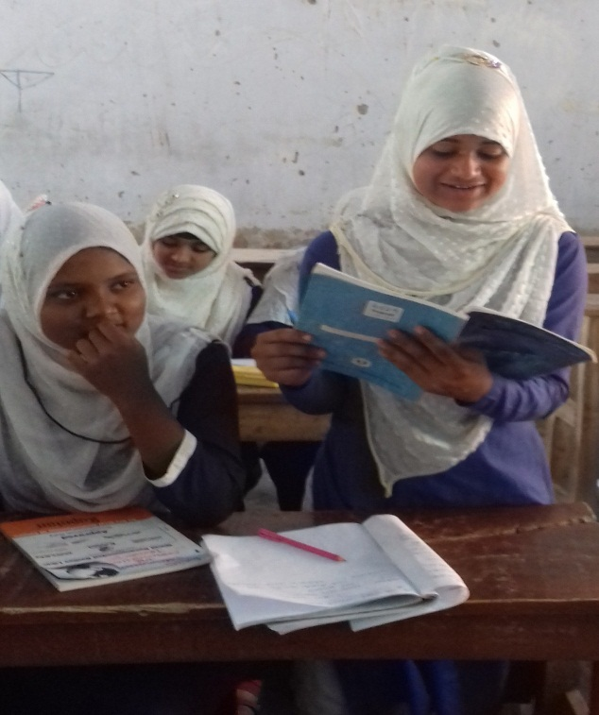

আদর্শ পাঠ
সরব পাঠ

Slide 9
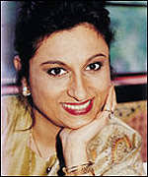
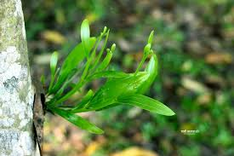
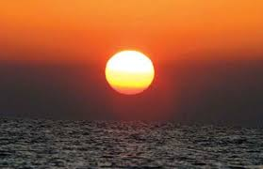
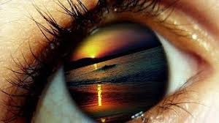
এসো কঠিন শব্দের অর্থ জেনে নিই
ওষ্ঠ এবং অধর,উপরের ও নীচের ঠোঁট
ওষ্ঠাধর
কিশলয়
গাছের নতুন পাতা
অস্তমান
ডুবন্ত,ডুবে যাচ্ছে এমন ,চন্র-সূর্যের পশ্চিম দিকে অদৃশ্য অবস্থা।
অনিমেষ
অপলক,পলকহীন

Slide 10
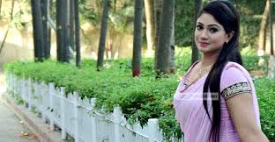
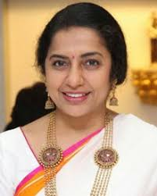
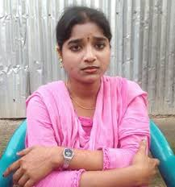
পাঠ বিশ্লেষণ
সুহাসিনী
সুভা
সুকেশিনী
বাণী কন্ঠের তিন কন্যা।সুকেশিনী,সুহাসিনী এবং সুভাষিণী ।
সুভাষিণি কে সংক্ষেপে সুভা বলিয়া ডাকে।

Slide 11
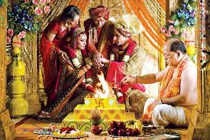
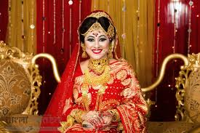
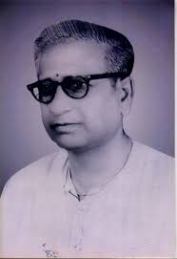
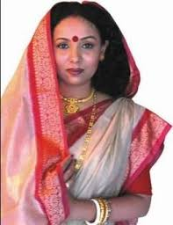
বড় দুটি মেয়ের বিবাহ হইয়া গিয়াছে।এখন ছোটটি পিতা মাতার নীরব হৃদয়ভারের মত বিরাজ করিতেছে। তাহার মা তাহাকে নিজের একটা ত্রুটি স্বরুপ মনে করিতেন।কিন্তু পিতা অন্য মেয়ে অপেক্ষা সুভাকেই বেশী ভাল বাসিতেন।

Slide 12
সুভার ভাষা ছিল না কিন্তু তাহার সুদীর্ঘ পল্লব বিশিষ্ট বড়ো বড়ো দুটি কালো চোখ ছিল এবং তাহার ওষ্ঠাধর ভাবের আভাস মাত্রই কচি কিশলয়ের মত কাঁপিয়া উঠিত।

Slide 13
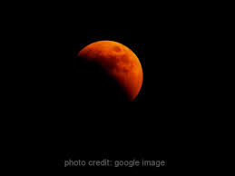
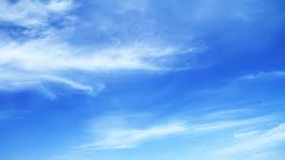
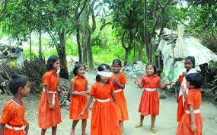
সুভা অস্তমান চন্দ্রের মতো চাহিয়া থাকে।মুখের ভাষা যাহার নাই তাহার চোখের ভাষা অনেকটা স্বচ্ছ আকাশের মতো।এই বাক্যহীন মানুষের মধ্যে একটা বিজন মহত্ব আছে।এই জন্য বালক/বালিকারা ভয় পাইত এবং তাহার সহিত খেলা করিত না। ।

Slide 14
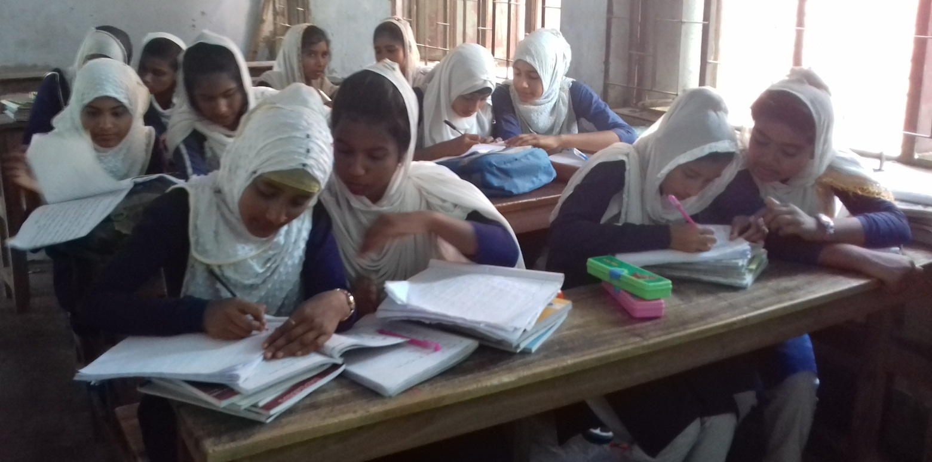
জোড়ায় কাজ
১. বাণীকন্ঠ কাকে বেশী ভালবাসত?
২. ওষ্ঠাধর শব্দের অর্থ কী?
৩. বালক/বালিকারা সুভার সহিত খেলা করিত না কেন?

Slide 15
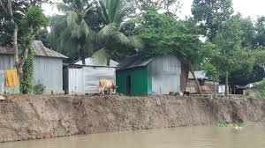
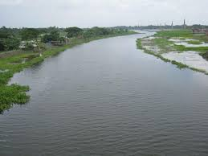
গ্রামের নাম চন্ডী পুর।একটি ছোট নদী।গৃহস্থ ঘরের মেয়ের মতো বহুদূর পর্যন্ত তাহার প্রসার নয়।

Slide 16
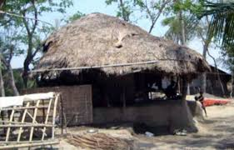
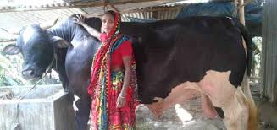
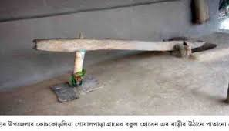
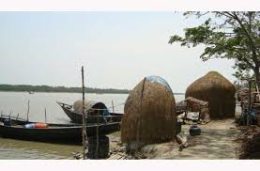
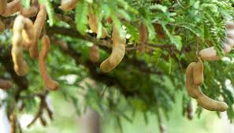
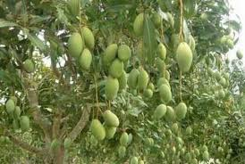
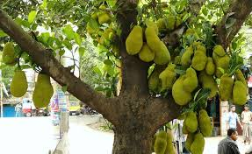
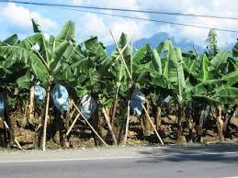
বাখারীর বেড়ার আটচালা ঘর।গোয়াল ঘর,ঢেঁকি শালা,
খড়েরস্তূপ,তেঁতুল তলা,আম-কাঁঠাল এবং কলাবাগান।

Slide 17
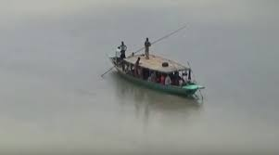
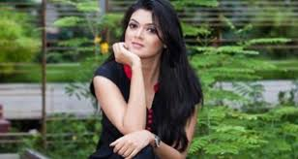
নৌকাবাহী মাত্রেরই দৃষ্টি আকর্ষণ করে।এই গার্হস্থ্য স্বচ্ছলতার মধ্যে বোবা মেয়েটি কাহারও নজরে পড়ে কিনা জানিনা কিন্তু কাজ করে যখনই অবসর পায় তখনই সে এই নদী তীরে আসিয়া বসে।

Slide 18
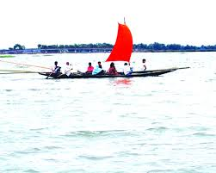
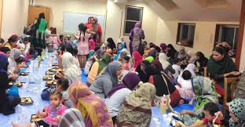
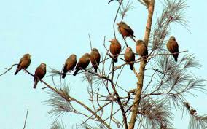
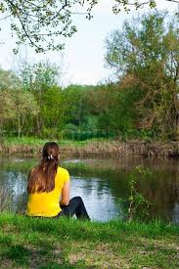
যখন নদীর কলধ্বনি,মাঝির গান,লোকের কোলাহল, পাখির ডাক বন্ধ হইয়া যায় , মাঝি বা জেলেরা খায়,গৃহস্থরা ঘুমায় ,নৌকা বন্ধ হইয়া যায় তখন বোবা প্রকৃতি আর বোবা মেয়েটি মুখামুখি বসে। একজন রৌদ্রে আর একজন ক্ষুদ্র তরুচ্ছায়ায়।

Slide 19

একটি গান শুনি

Slide 20
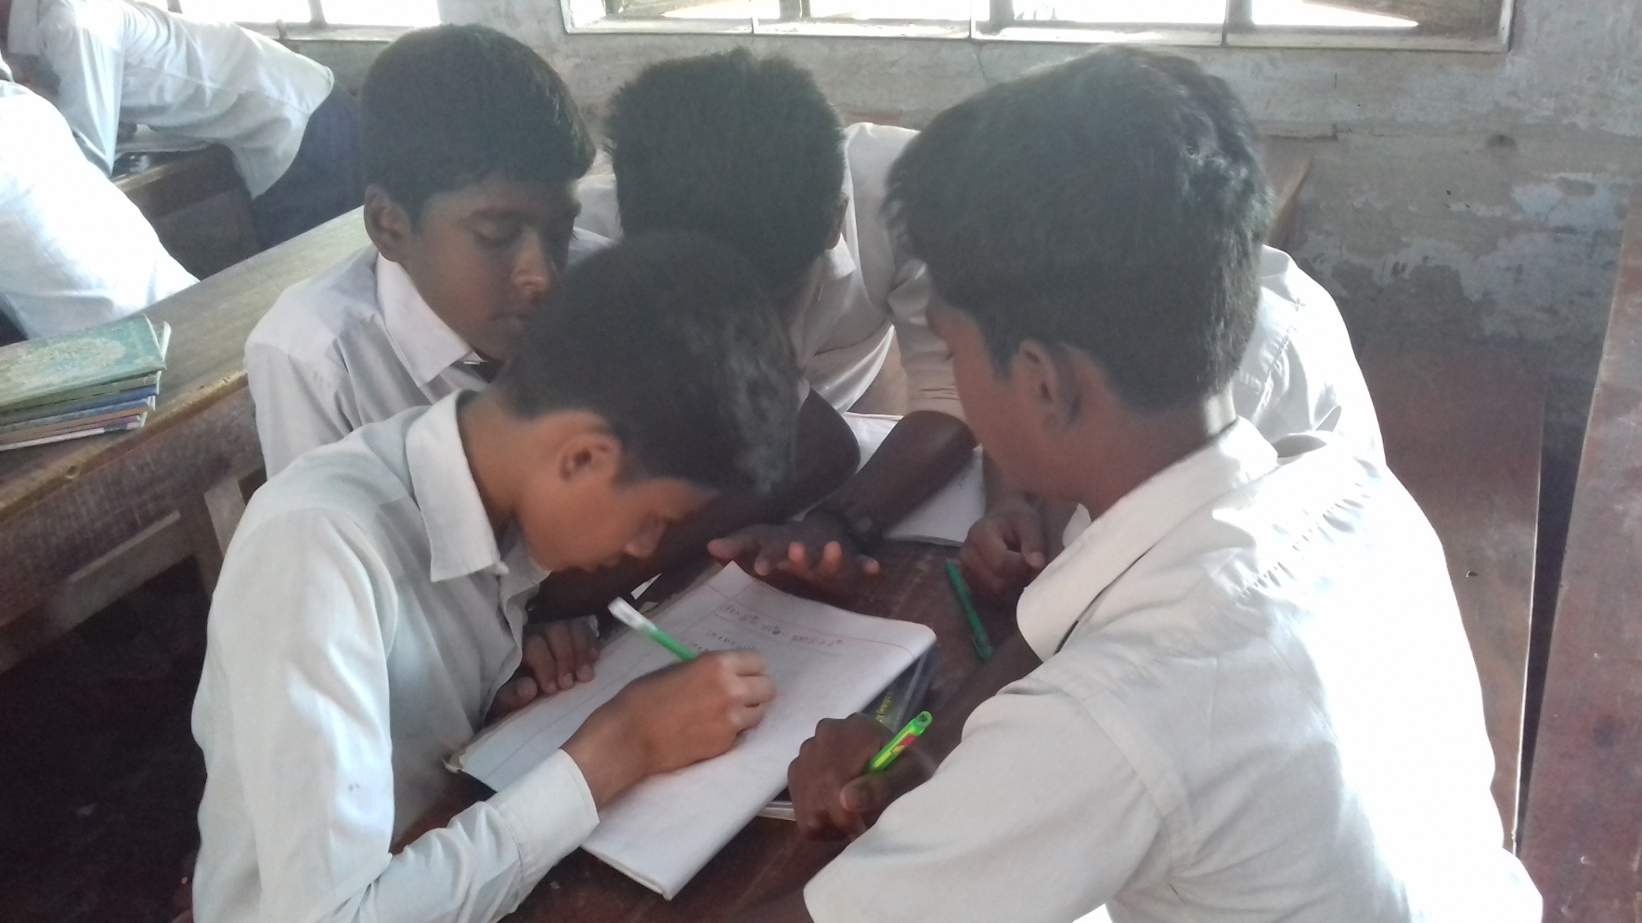
দলীয় কাজ
১. “একজন সুবিস্তীর্ণ রৌদ্রে,আর -একজন ক্ষুদ্র তরুচ্ছায়ায়”
এ কথাটির তাৎপর্য ব্যাখ্যা কর।

Slide 21
মূল্যায়ন
সুভার পিতার নাম কী?
সুভারা কয় ভাই-বোন?
সুভার কী সমস্যা ছিল?
সুভার গ্রামের নাম কী?
বাণীকন্ঠের সাংসারিক অবস্থা কেমন ছিল?
অনিমেষ শব্দের অর্থ কী?

Slide 22
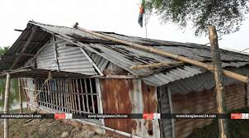
বাড়ির কাজ
১. তোমার পরিচিত বিশেষ চাহিদা সম্পন্ন ব্যাক্তির অসুবিধা সমূহ আলোচনা কর।

Slide 23
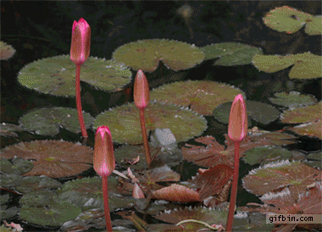
ধন্যবাদ

